Slide 1

Forager(모작)
젤다의 전설과 스타듀 밸리 그리고 테라리아를 섞은 게임으로,
쉬운 조작과 난이도, 간단한 시스템에
채집, 퍼즐, 전투를 모두 캐쥬얼하게 즐길 수 있는 게임이다.

Slide 2
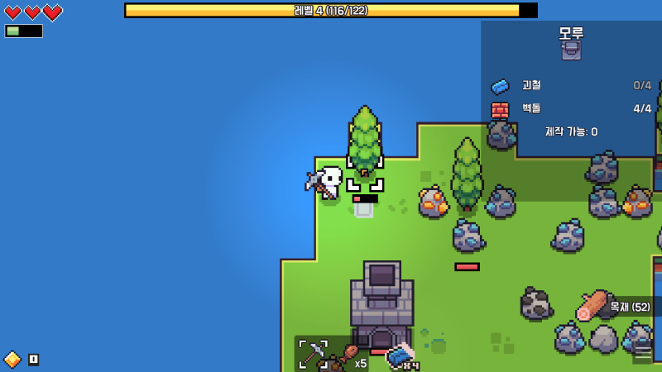
월드에 생성된 자원을
곡괭이를 이용하여 채집

Slide 3
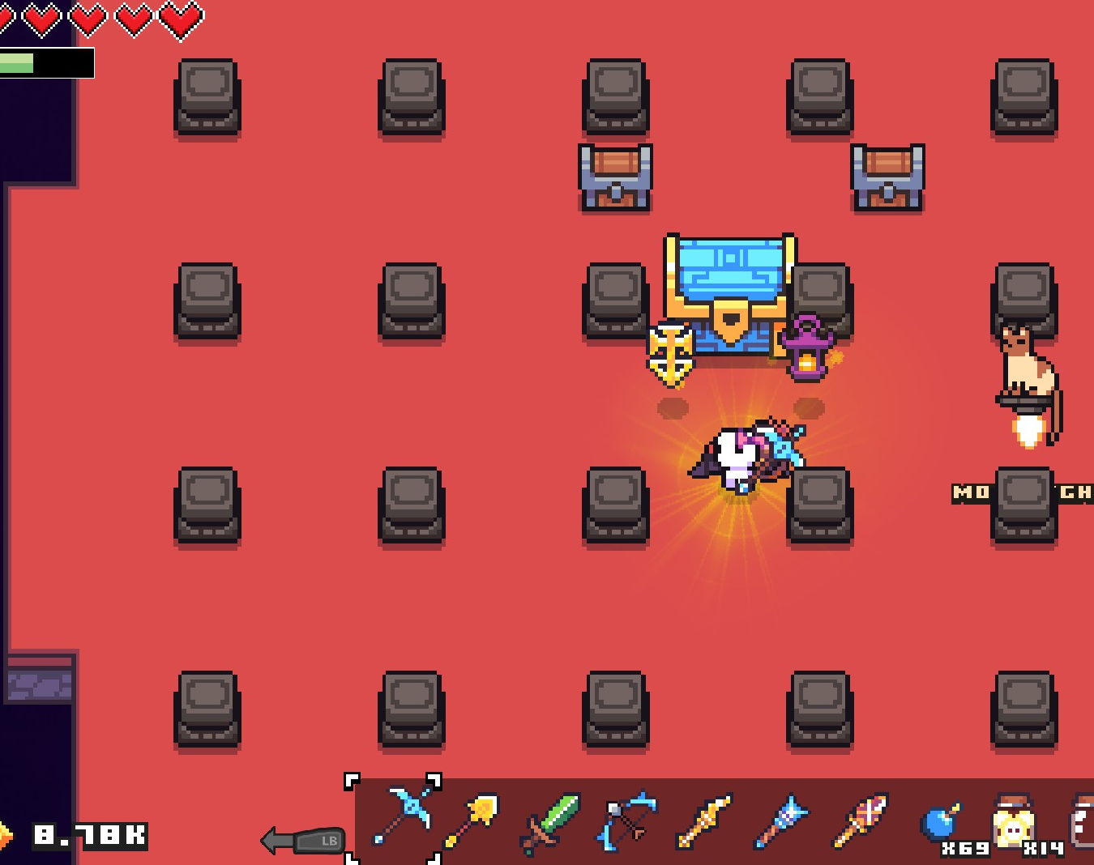
각종 퍼즐을 풀고 좋은 보상을 획득

Slide 4
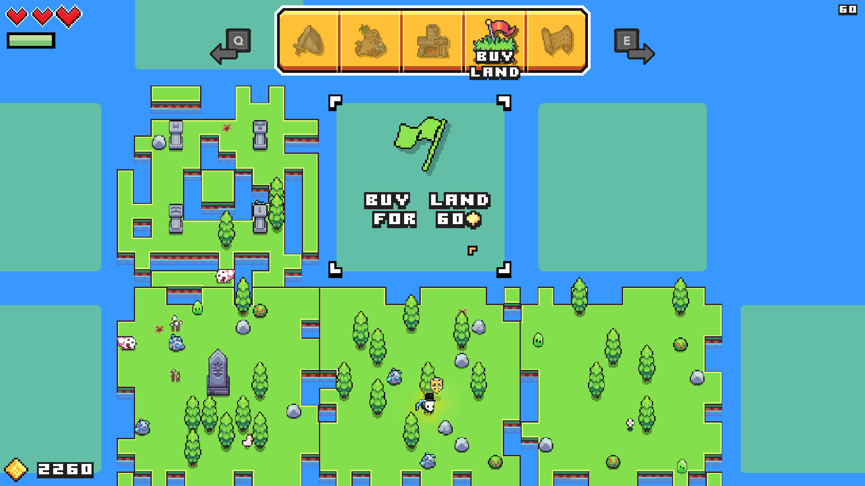
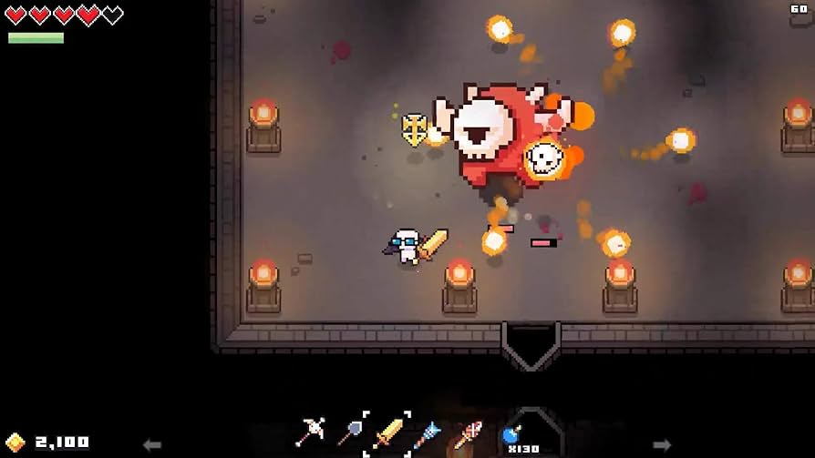
땅을 구매하여 새로운 자원과 퍼즐, 보스와 조우
보스와 전투하여 승리하고 새로운 장비 획득

Slide 5
개발 일정
〮 1주차 – 게임 내 이미지 및 스프라이트 시트 자료 탐색
〮 2주차 – 게임 캐릭터 이동 및 맵 구현
〮 3주차 – 자원 생성 및 채집 구현
〮 4주차 – 맵 구매 시스템 구현
〮 5주차 – 타 생명체와 전투 구현
〮 6주차 – 보스가 나오는 던전 구현
〮 7주차 – 보스 전투 구현
〮 8주차 – 각종 버그 수정 및 디테일 추가

Slide 6
게임 기획서
ㆍ이전에 구매하여 켠왕(게임을 종료하지 않고 클리어)을 할 만큼
푹 빠졌었던 게임이라 선택하게 되었다.
ㆍ설명이 없어도 될 정도로 직관적인 조작이 가능한 게임이라
처음 플레이해보는 사람도 금방 적응이 가능한 점이 최대 장점이다.
ㆍ이전에 인기를 꽤나 얻었던 게임인지라
게임 공략이나 정보, 소스 이미지 등을 인터넷에서 쉽게 찾아볼 수 있다.

